Slide 1


UNIVERSITà DEGLI STUDI ROMA TRE​
Dipartimento di Ingegneria​
Corso di Laurea in Ingegneria Informatica
Ottimizzazione multicriterio per la produzione energetica in ambito Smart District
Candidato: Giuditta Sigona
Relatore: Prof.ssa Chiara Foglietta
Correlatore: Ing. Dario Masucci

Slide 2


INTRODUZIONE​
Raggiungimento obiettivi dell’Agenda 2050.
L’UE ha sollecitato lo sviluppo di programmi di efficientamento energetico per un progressivo abbandono dei combustibili fossili.
nuove tecnologie più innovative e con impatti ambientali ridotti
nuovi metodi per l’ottimizzazione e la pianificazione energetica.

Slide 3
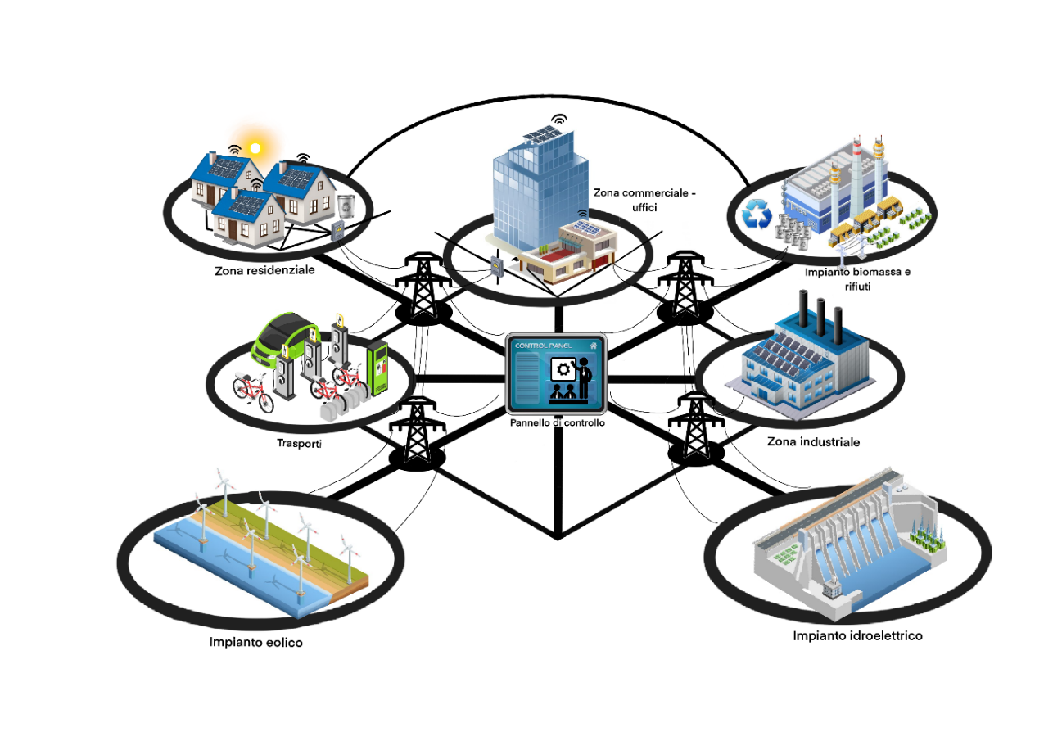


Smart district
Sostenibile
Autosufficiente
A basso impatto ambientale
Prosumer
PRODUCER
CONSUMER
No sprechi
Smart Grid
Micro Grid
Sistemi IT (Information Technology)
Sistemi IOT (Internet of Things)

Slide 4






obiettivo
studio e analisi tecniche di ottimizzazione nel settore energetico
metodo per la risoluzione del mix energetico per soddisfare la domanda di uno Smart District.
STRUMENTO DI SUPPORTO
Scelta soggetta a molti criteri di valutazione differenti
caratteristiche dei generatori elettrici rinnovabili
L’utilizzo di fonti rinnovabili causa variabilità ed incertezza

Slide 5
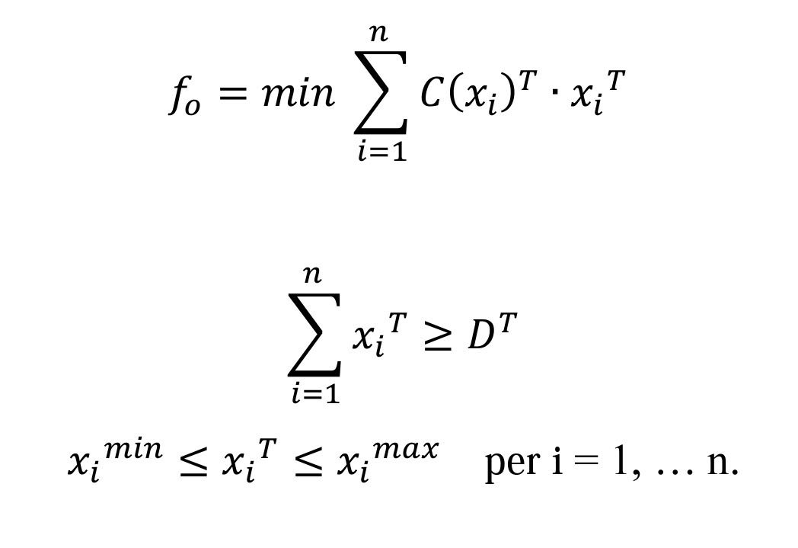

Il problema
Ottimizzazione di diversi obiettivi
Diversi attori coinvolti
Criteri di valutazione in contrasto
MULTI CRITERIA DECISION MAKING
obiettivi o attributi in base ai quali valutare le diverse alternative
insieme di soluzioni
La soluzione risulta non quella strettamente ottima ma che realizza un compromesso tra i diversi criteri di valutazione

Slide 6
METODI multicriterio
ELECTRE | PROMETHEE | AHP | TOPSIS
Basati sull’outranking Utilizzati generalmente nella classificazione di risorse energetiche rinnovabili o per valutare future fonti energetiche da scegliere | Utilizzati nei piani energetici e nelle politiche riguardanti la valutazione e progettazione di progetti di energia rinnovabile Nella pianificazione energetica | Utilizzato generalmente insieme ad altri metodi Utilizzato per la valutazione delle fonti energetiche convenzionali e rinnovabili | utile a valutare e selezionare i processi e le tecnologie di generazione energetica Valutare le prestazioni dei sistemi energetici
The key to the simplification of the choice process in both cases is the replacement of the goal of maximizing
with the goal of satisficing, of finding a course of action that is 'good enough’. (Herbert Simon)

Slide 7
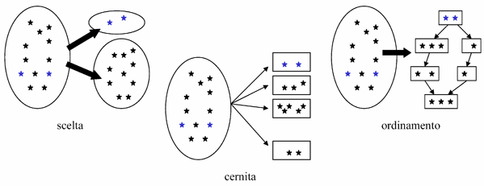
ELECTRE
Elimination Et Choix Traduisant la REalitè
La scelta ottimale soddisfa le richieste e le volontà del decisore
metodo meno preciso molto più vicino alla scelta reale
costruisce relazioni di dominanza (outranking) tra le alternative.
Date due alternative $A_{i}$ e $A_{j}$, se $A_{i}$ è preferibile a $A_{j }$secondo un criterio h($A_{i}$ $P_{h}$ $A_{j})$ , si dice che $A_{j}$ è dominata da $A_{i}.$
ELECTRE II
+ valori soglia scelte più ponderate
ordinamento crescente delle alternative

Slide 8


Il metodo
Risoluzione delle alternative tramite l'algoritmo di Knapsack
FASE OFFLINE
FASE ONLINE
Definizione dello scenario e dei dati
Definizione dei criteri e implementazione del metodo ELECTRE II
Classificazione delle soluzioni trovate

Slide 9

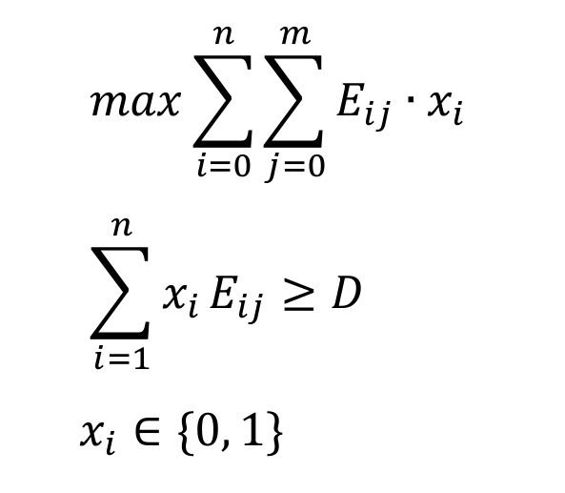
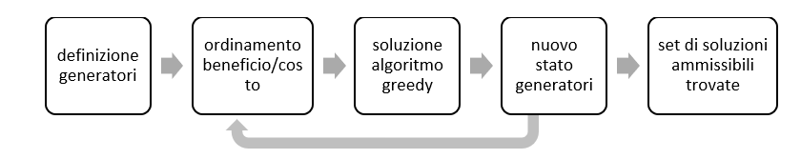
Fase offline
Modalità operativa [kWh]
Costo [€/h]
definizione generatori
Individuare tutte le alternative del mix energetico
soddisfare il vincolo della domanda energetica nel periodo di tempo definito
Algoritmo greedy per la risoluzione del Knapsack

Slide 10
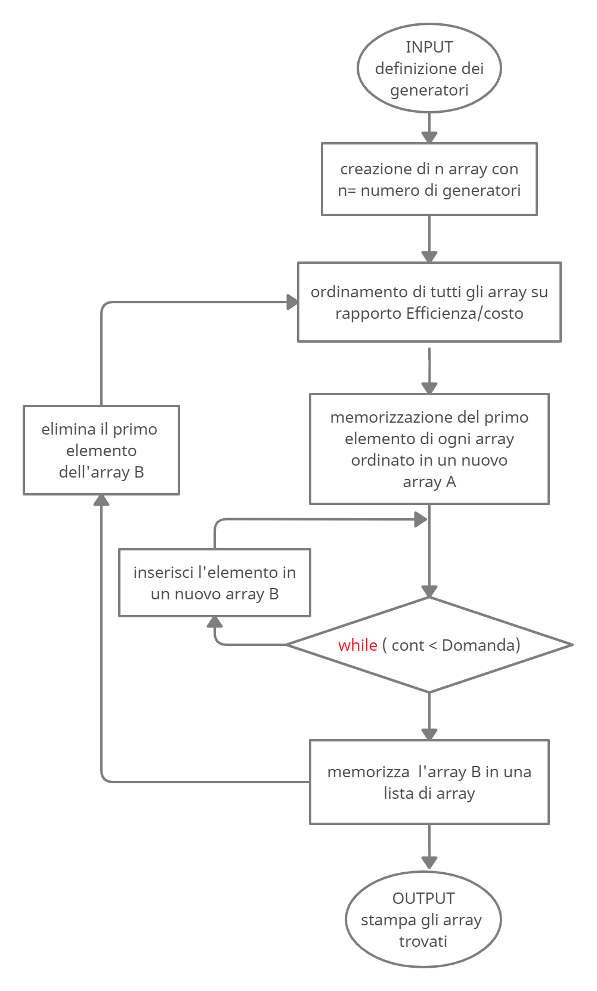

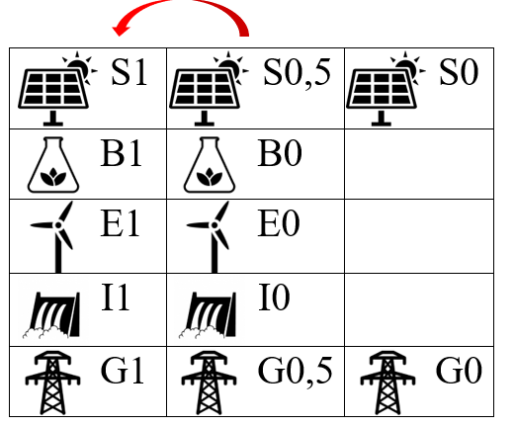
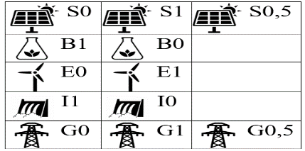
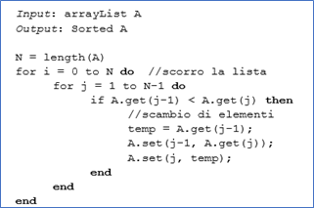


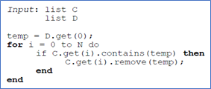

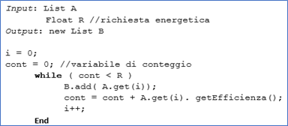
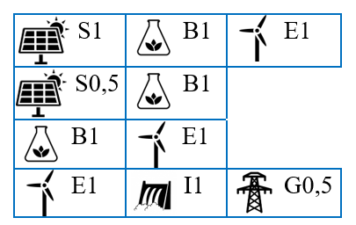
Descrizione algoritmo
A
i=0 i=1 i=2
B
a1
a2
a3
a4

Slide 11
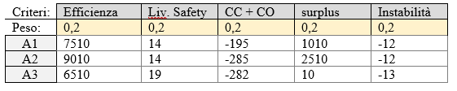

Fase online
Definizione dei criteri di valutazione
Costruzione matrice di decisione
Pesatura dei criteri ed implementazione del metodo ELECTRE II attraverso il software J-ELECTRE
CLASSIFICA DECRESCENTE DELLE ALTERNATIVE
Per valutare il corretto funzionamento del metodo vengono posti in esame diversi casi di studio.

Slide 12
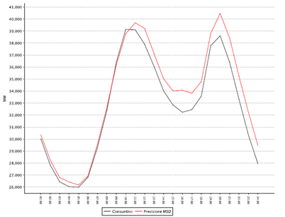
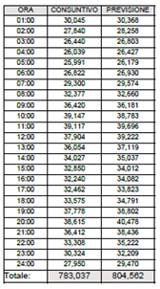
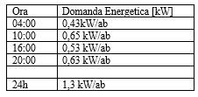
LA domanda energetica
In mattinata 10:00
a metà giornata 16:00
in serata 20:00
nelle ore notturne 04:00
Report di utilizzo giornaliero forniti da TERNA.it
I dati che verranno elaborati si riferiscono a dati pseudo-reali su dinamiche reali, definiti a partire dai report di TERNA.it per i dati di consumo ed efficienza dei generatori elettrici in Italia.

Slide 13

I criteri di valutazione
Efficienza: rapporto tra energia in uscita e in entrata
CO + CC: costi di utilizzo del generatore intesi come la somma dei costi operativi e i costi di combustibile
Livello di Safety: livello di sicurezza riguardo gli effetti del sistema energetico sulla società e sulle persone
Instabilità: definito in base all’inclinazione del generatore rispetto a possibili variazioni atmosferiche
Surplus: valore di energia in più rispetto alla domanda richiesta

Slide 14

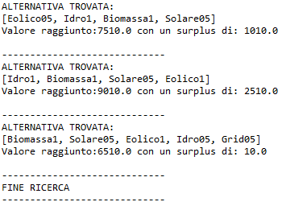
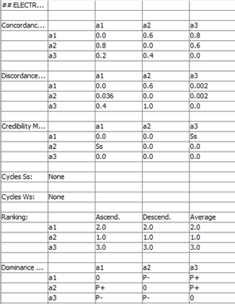
IMPLEMENTAZIONE DEL METODO ELECTRE
Risultati:
OUTPUT fase offline:
Creazione della matrice di decisione e pesatura

Slide 15




IMPLEMENTAZIONE DEL METODO ELECTRE
A2 è infatti l’alternativa più efficiente
A1 è infatti l’alternativa più economica

Slide 16
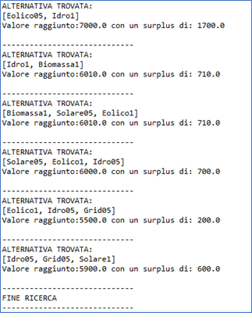
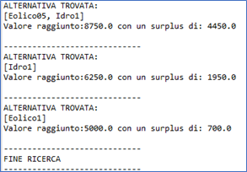
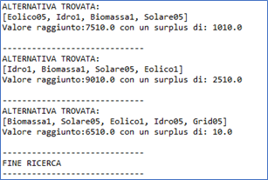
IMPLEMENTAZIONE DEL METODO ELECTRE
16:00
04:00
10:00
- Assenza di solare
- Impianti dipendenti dal vento
Domanda maggiore minor scelta
Domanda minore maggior scelta

Slide 17

Conclusione e Sviluppi futuri
Il metodo ha portato risultati concordi alle aspettative dimostrando l’efficacia della soluzione proposta.
L’analisi è stata effettuata con dati pseudo-reali di un ipotetico distretto energetico
Si mira in futuro di rendere il metodo completamente automatizzato
Sviluppo un Decision Support System, con un database relativo ai dati energetici del distretto, e in modo da renderlo più smart e user-friendly.

Slide 18
GRAZIE PER L'ATTENZIONE

